Slide 1

UNIVERSIDA NACIONAL DE SAN CRISTOBAL DE HUAMANGA FACULTAD DE CIENCIAS ECONÓMICAS, ADMINISTRATIVAS Y CONTABLES ESCUELA PROFESIONAL DE ECONOMIA
TEMA : Big Data New Tricks for Econometrics
CURSO :ECONOMETRÍA I
PROFESOR: Econ. WILIAM CAANALES
INTEGRANTES:
ACASIO LAURA, Carolina
ACHALMA MENDOZA, Elmer Edison
ALFARO CALDERON, Juan Carlos
ARESTE PALOMINO, Deyvis
ALLENDE LEGUÍA, Rómulo Randy

Slide 2
SEGÚN SULLIVAN 2012: GOOGLE ha visto 30 billones de URLs, rastrea mas de 20 mil millones de ellas al día y responde a 100 mil millones de consultas de búsqueda al mes. El desafío de tratar con conjuntos de datos de este tamaño llevo al desarrollo de varias herramientas para manejar y analizar grandes datos. Y varias de estas herramientas son propiedad de google y son de códigos abiertos como por ejemplo Wikipedia. Además otras herramientas también son proporcionadas por Amazon, Microsoft y otros
HERRAMIENTAS PARA MANIPULAR GRANDES DATOS
Los economistas se han ocupado históricamente de los datos que caben en una hoja de calculo, pero eso esta cambiando a medida que los nuevos datos son mas detallados.
SEGÚN EINAV Y LEVIN 2013: por ejemplo, si tienes mas de un millón de filas en una hoja de calculo, probablemente quieras almacenarla en una base de datos relacional como MySQL. Las bases de datos relacionales ofrecen una forma flexible de almacenar, manipular y recuperar datos utilizando un lenguaje de consulta estructurado (SQL), que es fácil de aprender y muy útil para tratar con conjuntos de datos de tamaño mediano.
Y si tienes varios millones de observaciones, las bases de datos para manejar datos de este tamaño se conocen genéricamente como bases de datos NoSQL.

Slide 3

HERRAMIENTAS PARA MANIPULAR GRANDES DATOS

Slide 4
HERRAMIENTAS PARA ANALIZAR LOS DATOS
El resultado del procesamiento de grandes datos suele ser una pequeña tabla de datos que puede ser directamente legible por el ser humano o que puede ser cargada en una base de datos SQL, un paquete de estadísticas o una hoja de cálculo. Google por ejemplo indica que ha descubierto que las muestras aleatorias del orden 0,1 por ciento funcionan bien para el análisis de datos comerciales.

Slide 5
CONSIDERACIONES GENERALES PARA LA PREDICCION
El objetivo con la predicción es típicamente obtener buenas predicciones fuera de la muestra. Por ejemplo n regresores linealmente independiente encajaran perfectamente en n observaciones pero normalmente tendrán un rendimiento podre fuera de la muestra. Los especialistas en aprendizaje de maquinas se refieren a este fenómeno como el problema de sobreajuste.

Slide 6


Classification and Regression Trees
Hoy en día esta técnica de predicción se conoce como "árboles de clasificación y regresión o CART".

Slide 7
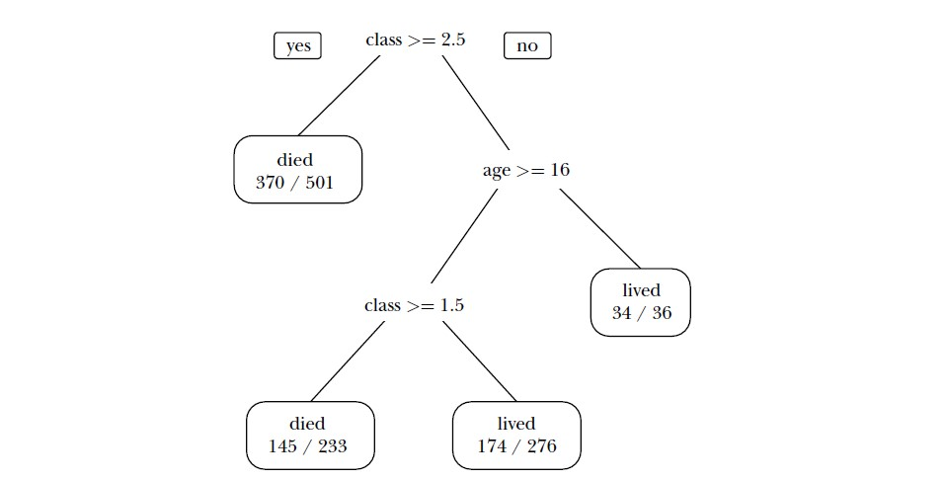
A Classification Tree for Survivors of the Titanic Para ilustrar el uso de modelos de árbol, utilicé el paquete R rpart para encontrar un árbol que predice a los sobrevivientes del Titanic utilizando solo dos variables: edad y clase de viaje. El árbol resultante se muestra en la siguiente figura.

Slide 8
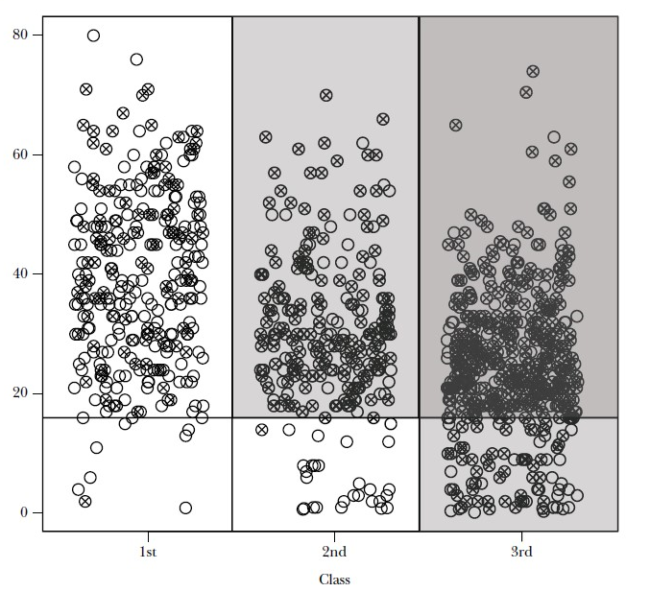
Modelo de árbol en forma de regla El modelo de árbol simple predice la muerte en la región sombreada (los círculos vacíos indican supervivencia; los círculos con x indican muerte)

Slide 9
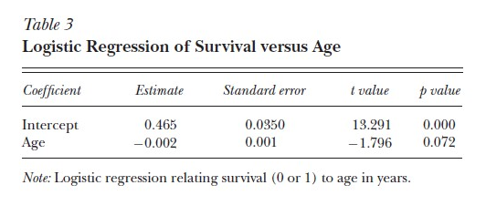
Aquí vemos que las tasas de supervivencia para el los pasajeros más jóvenes eran relativamente altos y las tasas de supervivencia de los pasajeros mayores fueron relativamente bajos. Para los pasajeros entre estos dos extremos, la edad no importaba mucho. Entonces, lo que importaba para la supervivencia no es tanto la edad.

Slide 10
Perlich, Provost y Simonoff (2003) examinaron varios conjuntos de datos estándar y
encontraron que "la regresión logística es mejor para conjuntos de datos más
pequeños y la inducción de árboles para conjuntos de datos más grandes

Slide 11
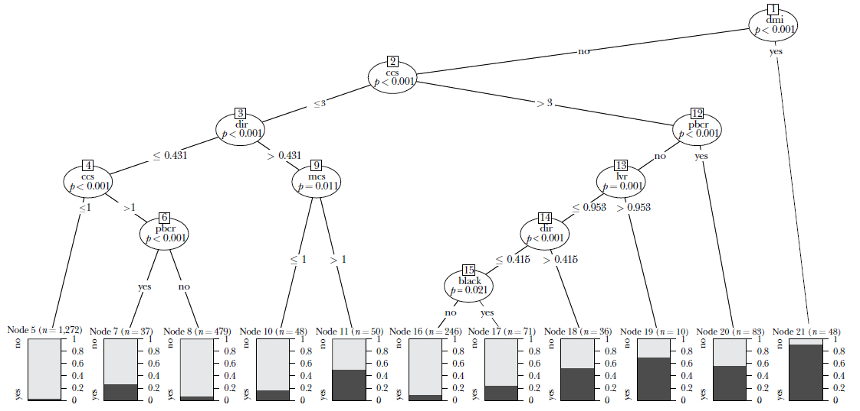
Ejemplo numérico utilizando la Ley de Divulgación de la Hipoteca de Vivienda
Munnel. Totell, Browne y McEneabey (1996)
Hi: si la raza desempeñaba un papel importante en la determinación de quienes era aprobados para una hipoteca.
2380 observaciones de 12 predictores, uno de los cuales era la raza.
Las barras negras indican la fracción de cada grupo a la que se le negó la hipoteca.
Conclusiones:
El coeficiente de la raza es negativo y estadísticamente significativo. (Este hallazgo provoco provocó considerables debates y discusiones posteriores).
De las 2380 observaciones el árbol clasifica erróneamente 228 observaciones frente a 225 de un modelo de regresión logística; esto nos da una tasa de error de 9.5% del modelo de árbol frente al modelo de regresión logística.
Como se puede observar la variable mas importante es el seguro de hipoteca denegado “dmi ”. Esta variable por si sola explica gran parte de la variación de los datos.
La variable raza “black” aparece muy abajo del árbol y parece ser relativamente poco importante. Efectivamente si se excluye esta variable vemos que el modelo basado en el árbol no cambia en absoluto.

Slide 12
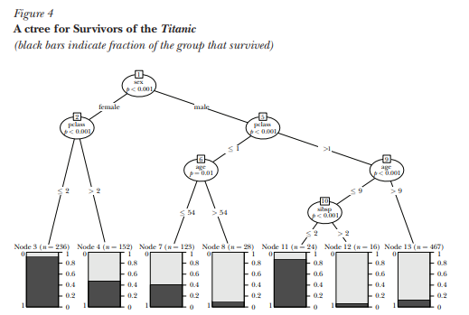

Ctree( técnica de árbol de inferencia condicional)
Boosting Bagging y Bootstrap( técnicas para mejoras el rendimiento de los estimadores)
Ramdom Forests (algoritmo de Machine Learning que produce sorprendentes ajustes fuera de la muestra, en especial para datos altamente no lineales)
PROBLEMA DE SELECCIÓN DE VARIABLE
Regresión de la Red Inelástica
LASSO( alpha=0)
RIDGE REGRESSION (alpha=1)
MCO(lambda=0)
SPIKE-and-SLAB REGRESSION (técnica bayesiana; nos da un cuadro en que se resume la distribución posterior de Y ( indicando la inclusión de variables)y B ( los coeficientes) y la predicción asociada de y.

Slide 13
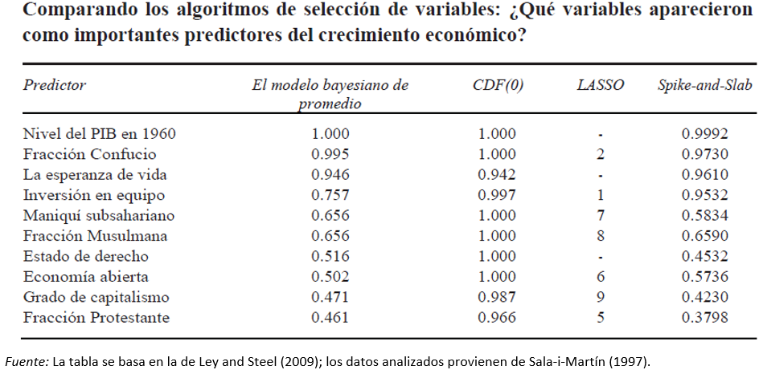
Un ejemplo económico: Regresión del crecimiento
Utilizando datos de Sala-i-Martín (1997).
Conjunto de datos de 72 condados y 42 variables.
La tabla se basa en la de Ley and Steel (2009).
Los cuatro métodos de selección de variables dan resultados similares para las primeras cuatro o cinco variables, después de lo cual divergen.
En este caso particular, el conjunto de datos parece ser demasiado pequeño para resolver la cuestión de lo que es "importante" para el crecimiento económico.

Slide 14
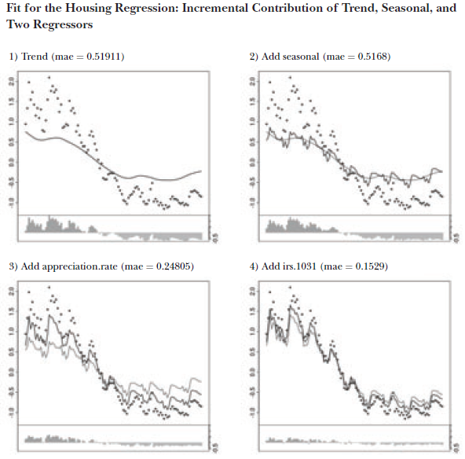
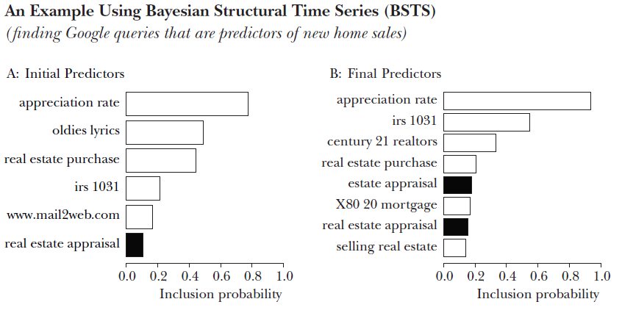
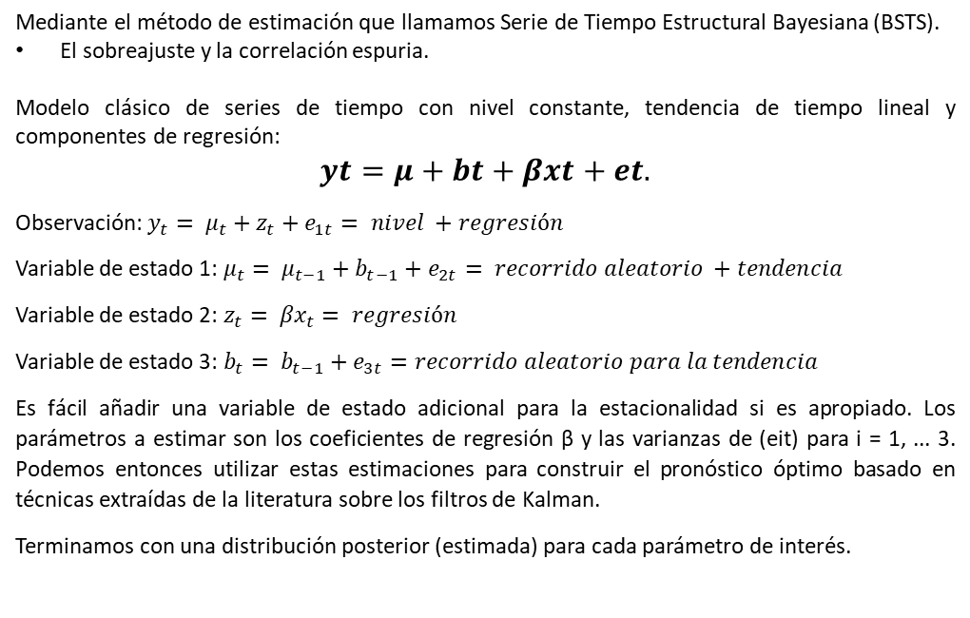
Selección de variables en aplicaciones de series de tiempo
Mediante el método de estimación que llamamos Serie de Tiempo Estructural Bayesiana (BSTS).
El sobreajuste y la correlación espuria.
Modelo clásico de series de tiempo con nivel constante, tendencia de tiempo lineal y componentes de regresión:
$$yt=μ+bt+βxt+et.$$
Observación: $y_{t}= μ_{t}+z_{t}+e_{1t}= nivel +regresión$
Variable de estado 1: $μ_{t}= μ_{t−1}+b_{t−1}+e_{2t}= recorrido aleatorio +tendencia$
Variable de estado 2: $z_{t}= {βx}_{t}= regresión$
Variable de estado 3: $b_{t}= b_{t−1}+e_{3t}=recorrido aleatorio para la tendencia$
Es fácil añadir una variable de estado adicional para la estacionalidad si es apropiado. Los parámetros a estimar son los coeficientes de regresión β y las varianzas de (eit) para i = 1, ... 3. Podemos entonces utilizar estas estimaciones para construir el pronóstico óptimo basado en técnicas extraídas de la literatura sobre los filtros de Kalman.
Terminamos con una distribución posterior (estimada) para cada parámetro de interés.
Los datos no ajustados estacionalmente de las viviendas nuevas vendidas en los Estados Unidos, que son (HSN1FNSA) de los Datos Económicos de la Reserva Federal de San Luis.
Las gráficas muestran el impacto de la tendencia, estacional, y unos pocos regresores individuales. Los datos han sido estandarizados para tener una media de cero y una varianza 1.

Slide 15
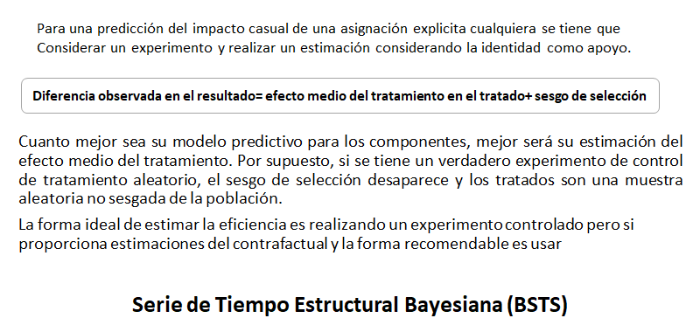

Slide 16
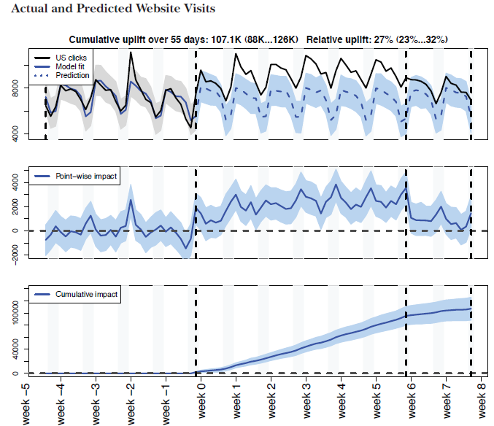
En un ejemplo se ilustra, considerando el problema de estimar el efecto causal de la publicidad en las ventas realizados una campaña publicitaria durante unas semanas. Se hace un pronóstico de lo que serian las visitas en ausencia de la campaña publicitaria utilizando el modelo desarrollado. Comparando las visitas reales con las visitas contrafactuales nos da una estimación del efecto causal de la publicidad.
Las covariables se eligen automáticamente utilizando la Serie de Tiempo Estructural Bayesiana (BSTS).
El panel A muestra las visitas reales y la predicción de lo que habrían sido las visitas sin la campaña basada en el modelo de casting de BSTS.
El panel B muestra la diferencia entre las visitas reales y las previstas.
el panel C muestra la diferencia acumulativa.
De esta cifra se desprende claramente que hubo un importante impacto causal de la publicidad, que puede compararse con el costo de la publicidad para evaluar la campaña.

Slide 17
Conclusión
Uno de los objetivos del aprendizaje automático es encontrar alguna función que proporciones una buena predicción de Y en función de X; además de que este nos ofrece un conjunto de herramientas que pueden resumir de manera útil varios tipos de relaciones no lineales en los datos.
Cuando, como economistas nos enfrentamos a un problema de predicción, se puede hacer uso de las técnicas de Machine Learning , particularmente si hay muchos datos disponibles, estos incluyen métodos no lineales como 1) arboles de clasificación y regresión 2) bosques aleatorios 3) regresión penalizada como LASS, LARS , redes elásticas.

